Slide 1
Борис Пастернак
Презентацію виконала
Сюр Олена
11-А

Slide 2
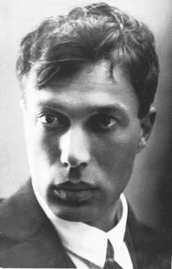
Борис Пастернак
(1890-1960)
Народився 10 лютого 1890 р. у Москві
У 1903—1909 роках займався музикою, під керівництвом визначних авторитетів вивчав теорію композиції.
1909 року вступив на історико-філологічний факультет Московського університету.
1912 року студіював філософію в Марбурзькому університеті (Німеччина).
1913 року Пастернак приєднався до футуристичного угрупування «Центрифуга».

Slide 3
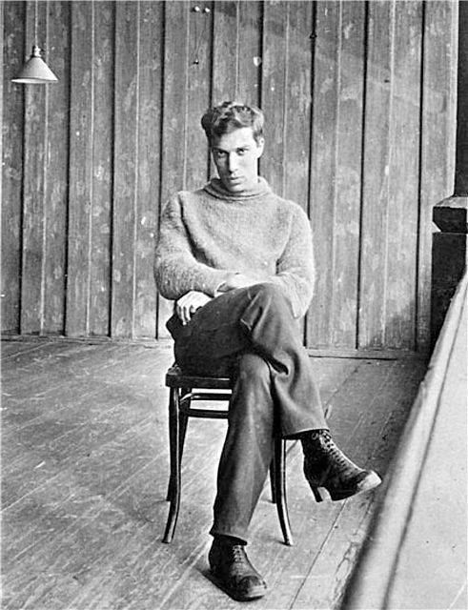
У 1920-ті роки у Бориса Пастернака почався період зрілої творчості. Тоді він опублікував збірку «Сестра моя — життя» (1922), що принесла йому широку популярність, працював над історико-революційними поемами «Дев'ятсот п'ятий рік», «Лейтенант Шмідт», романом у віршах «Спекторський».
Бере активну участь у діяльності Спілки письменників СРСР, виступає на її першому з'їзді.
1937 року Пастернак виявляє неабияку громадянську мужність і відмовляється підписати листа зі схваленням розстрілу Тухачевського та інших, не криючись відвідує домівку репресованого Бориса Пильняка.
Це призводить до тривалого періоду відсторонення від офіційної літератури. Вірші набувають більш особистого та трагічного відтінку.

Slide 4
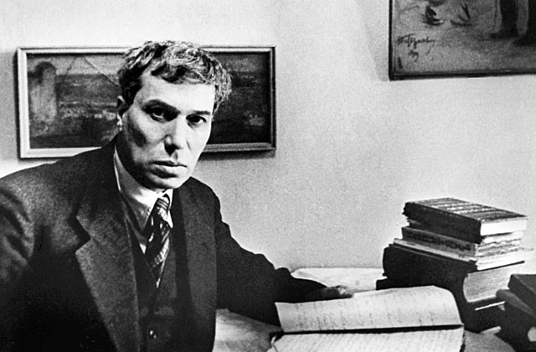
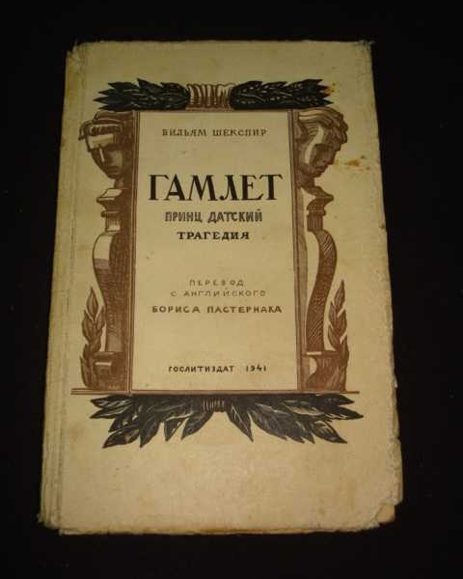
У 1939 р. на Б. Пастернака завели справу в НКВС. Приводом для цього стала його дружба із В. Мейєрхольдом — режисером Камерного театру, у якому ставили не пролетарські п'єси, а класичні вистави, що пробуджували в глядачів почуття прекрасного і вільне мислення.
Наприкінці 1930-х років Пастернак звертається до прози та перекладів, які у 1940-х роках стають основним джерелом його заробітку. Саме у цей період створено переклади, які стали класикою : Шекспірівські трагедії, «Фауст» Ґете, «Марія Стюарт» Шиллера, твори Рільке, Верлена, Кляйста, грузинських поетів та інших авторів.
1943 року вийшла його поетична збірка «На ранніх потягах».

Slide 5

Восени 1945 р. Б. Пастернак почав працювати над романом, про який мріяв усе життя. Уже загинув В. Мейєрхольд, помер М. Булгаков, були розстріляні українські неокласики. Письменник усвідомлював, що він може стати наступною жертвою, і готувався до смерті.
Роман "Доктор Живаго" він писав як духовний заповіт нащадкам. Жодного рядка з роману не було надруковано в ті роки, а критика писала, що Б.Пастернак відірвався від соціалістичного будівництва, протиставив себе народові. Письменника не чіпали, але сиділа у в'язниці близька йому людина — Ольга Івінська, що стала прототипом Лари у романі "Доктор Живаго". Він писав тоді Ренаті Швейцер: "її посадили через мене. Щоб домогтися свідчень проти мене. Тільки її мужності я зобов'язаний тим, що мене не арештували і я маю змогу писати".

Slide 6
Б. Пастернак разом зі своїм романом пережили страшні сорокові роки. Розправа над поетом відбулася набагато пізніше, коли до влади прийшов М. Хрущов. Незважаючи на "відлигу", на свіжий вітер свободи, що начебто з'явився, хід історії не змінився, знову почалися переслідування інтелігенції. Одним із перших вони торкнулися Б.Пастернака. У 1958р. Б.Пастернак за досягнення в галузі класичної поезії й прози був удостоєний Нобелівської премії.
Б.Пастернака виключили зі Спілки письменників. З ним було небезпечно зустрічатися, його дача в Передєлкіно була під наглядом. Письменник відчував загрозу нових арештів, тому у телеграмі до Шведської академії відмовився від Нобелівської премії.
Борис Пастернак помер 30 травня 1960 у
Передєлкіно під Москвою від раку легенів.

